Slide 1
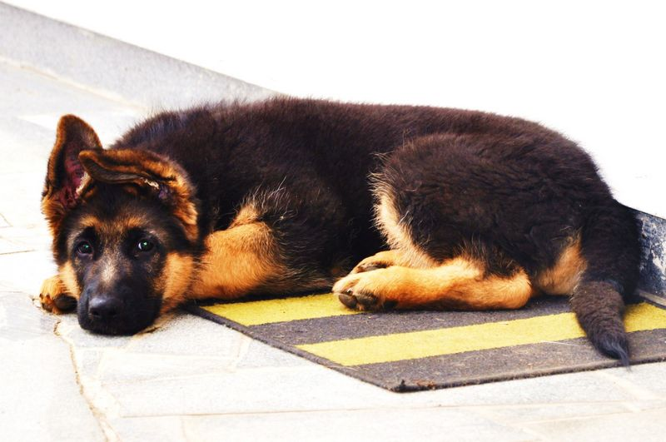


Číslo projektu | CZ.1.07/1.4.00/21.1405
Název sady materiálů | Tvrdé souhlásky
Název materiálu | VY_32_INOVACE_02_Tvrdé souhlásky - procvičování
Autor | Švirková Milfaitová Helena

Slide 2
Tvrdé souhlásky - procvičování
Autor
Helena Švirková Milfaitová

Slide 3
Zakroužkuj tvrdé souhlásky:
J
Č
V
F
H
D
B
K
R
C
T
N
M
Š

Slide 4
Zakroužkuj tvrdé souhlásky:
J
Č
V
F
H
D
B
K
R
C
T
N
M
Š

Slide 5
Které tvrdé souhlásky dáme na strom?
R
Ř
H
N
V
T
K
C
M
Č
D
N
klikej na hvězdičky

Slide 6
Které tvrdé souhlásky dáme na strom?
N
R
T
D
N
K
H

Slide 7

Která tvrdá souhláska se ztratila?
K
H
CH
D
N
T
R

Slide 8
Která tvrdá souhláska se ztratila?
K
H
CH
N
T
R
D

Slide 9
Která tvrdá souhláska se ztratila?
D
R
CH
K
T
N
H

Slide 10
Zdroje
vlastní zdroje
zhartamy.wz.cz
MS Office.com

